Slide 1
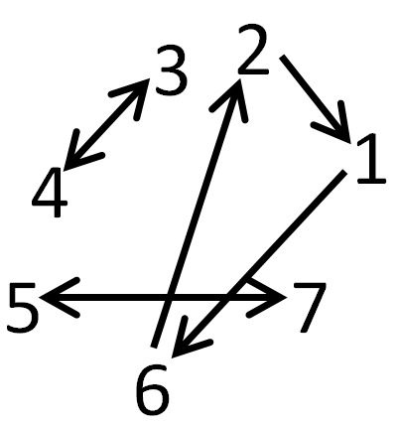
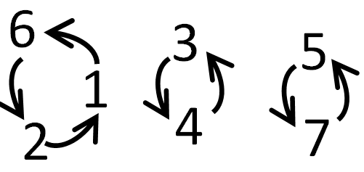
(a)
(b)

Slide 2
2
2
6
1
6
1
4
4
2
6
1
4

Slide 3
1
5
3
2
1
2
6
1
1
σ
τ

Slide 4
1
5
3
2
1
2
6
5
3
σ
τ

Slide 5
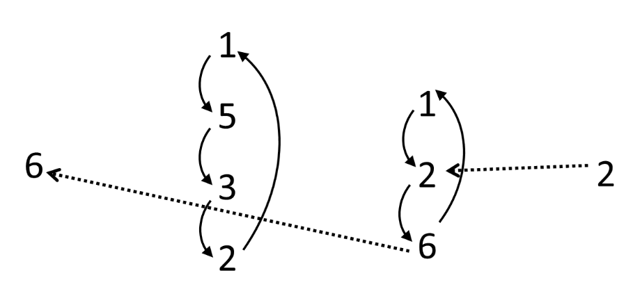
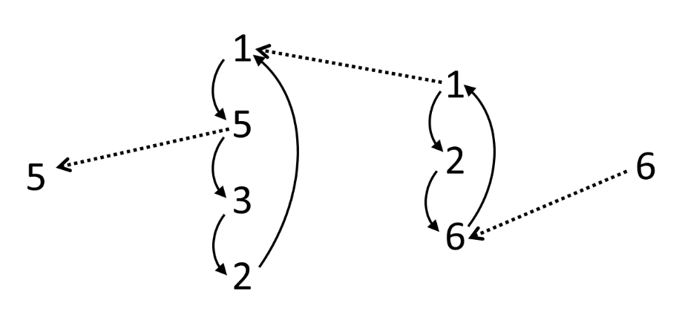
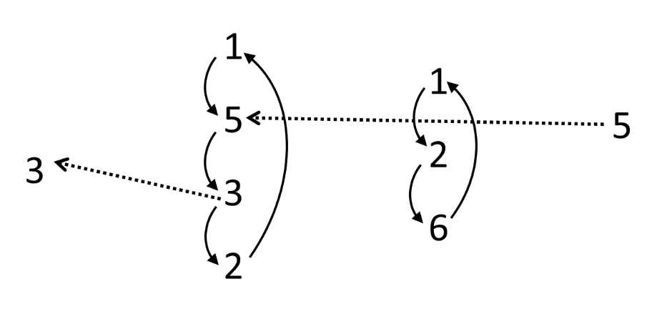
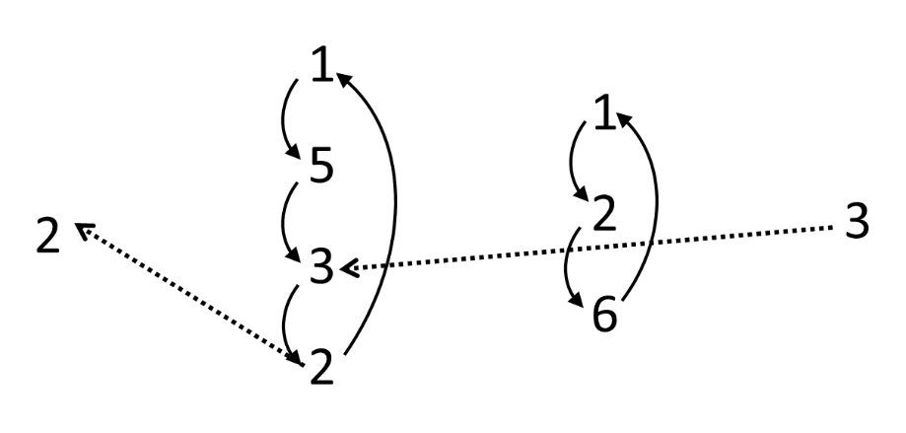
σ
τ

